Slide 1

BRINCADEIRAS MUSICAIS E O TRÂNSITO ENTRE A DIVERSÃO E A APRENDIZAGEM
Débora Cardoso

Slide 2

Por que musicalizar?
Benefícios:
Cognitivos, Motor, Afetivo, Social, Percepção auditiva, desperta a criatividade e o interesse musical, desenvolve habilidades e competências necessárias à educação musical.
Funções:
Educativa, Lúdica, Artística, Psicológica, Ética, Terapêutica e Social.

Slide 3

O ensino por meio da linguagem infantil
Recreação: Divertir
Não envolve constância com o mesmo público, não implica responsabilidade pedagógica, não exige conhecimento musical.
Musicalização: Ensinar
Responsabilidade pedagógica, planejamento, objetivos pensados, conhecimento musical.

Slide 4

Um bom trabalho musicalizador
Compreender os aspectos e elementos musicais com os quais trabalharemos dentro de cada faixa etária.
Conhecer a Metodologias Ativas de ensino da música.
Ter uma estrutura de aula clara.
Diversificar semanalmente a estrutura com atividades e canções dentro dos objetivos pedagógicos.

Slide 5
Elementos e aspectos a serem abordados
Som e Silêncio: A importância das pausas na música.
O tríplice aspecto da música (Melodia, Harmonia e Ritmo);
Altura, duração do som, intensidade do som, timbre;
Andamento: Aceleração e Desaceleração;
As sete notas musicais (escala de dó maior).

Slide 6
Regras de ouro:
Do concreto ao abstrato: Como falar - ouvimos, imitamos, pensamos através da linguagem, por último improvisamos.
Música: vivência dos seus elementos, depois trabalhamos a abstração da leitura e da escrita musical.
Conhecer metodologias que guiem o trabalho: O processo de ensino-aprendizagem musical.

Slide 7
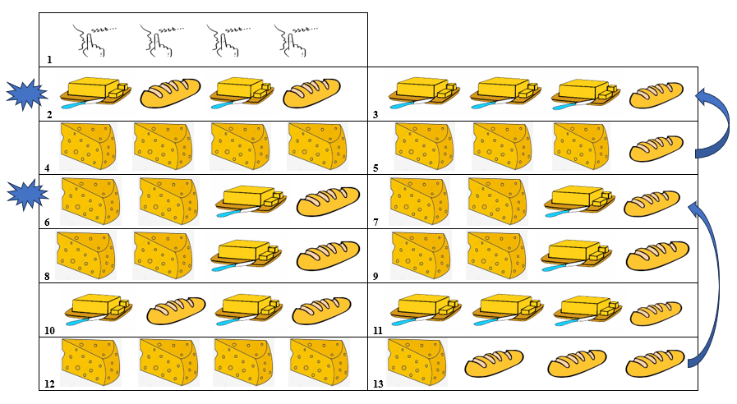
Marcha Turca – W. A. Mozart

Slide 8
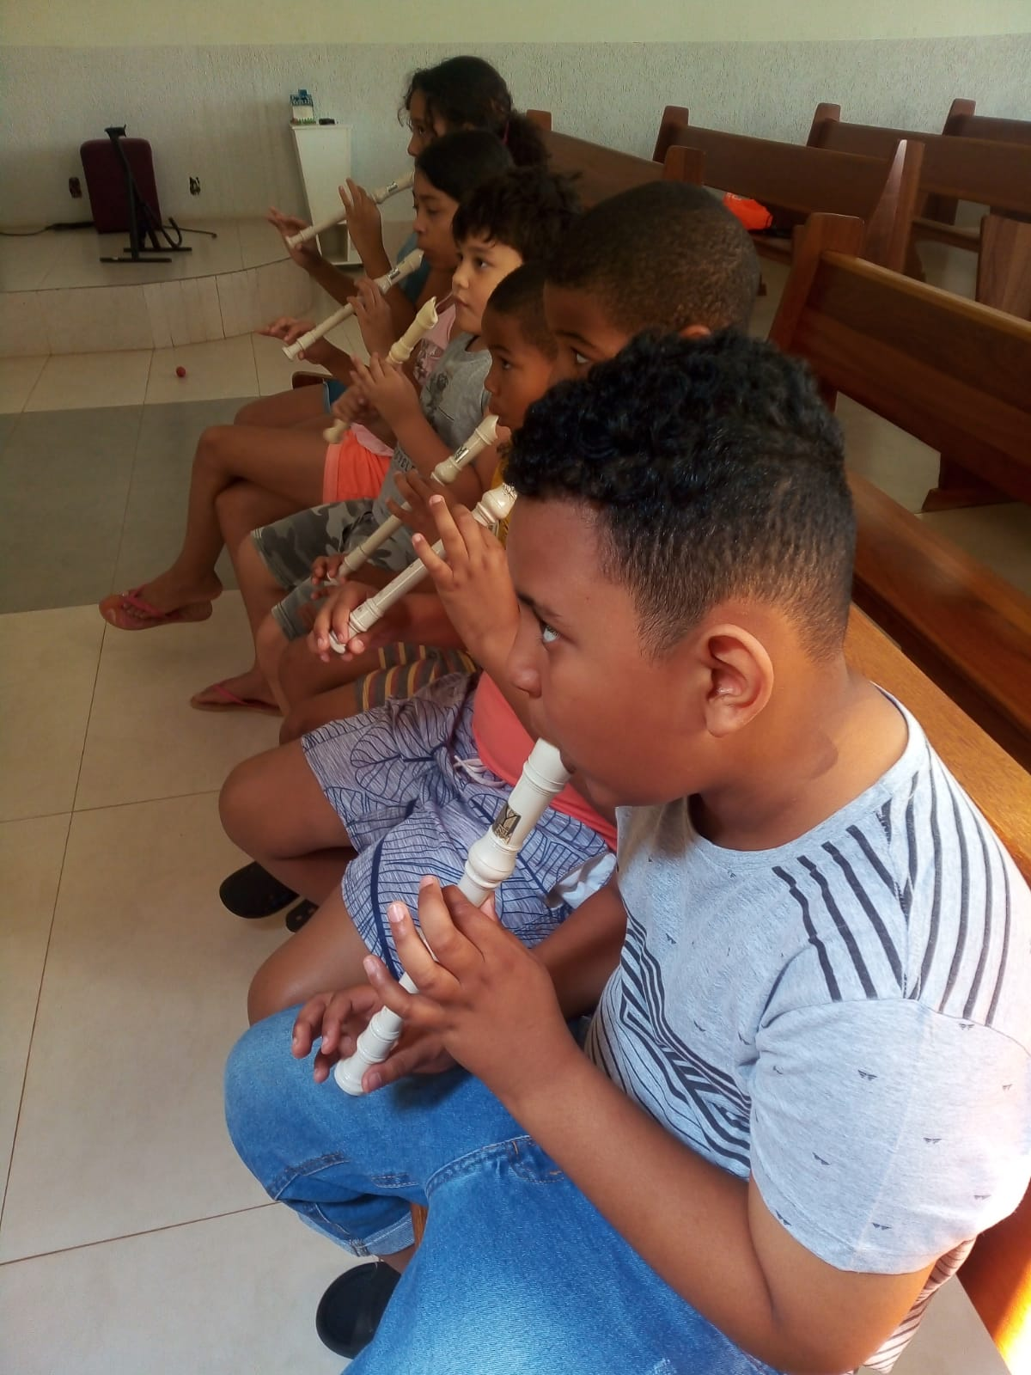
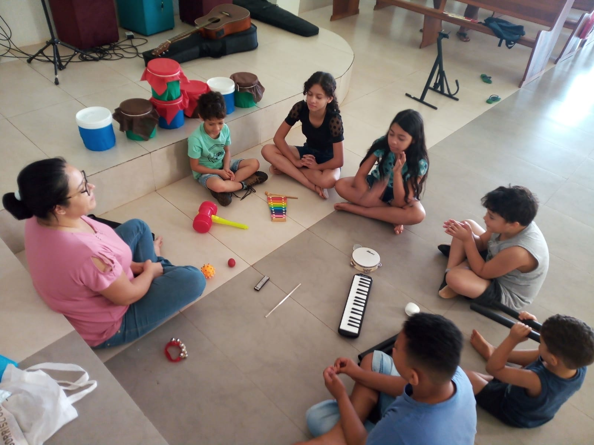

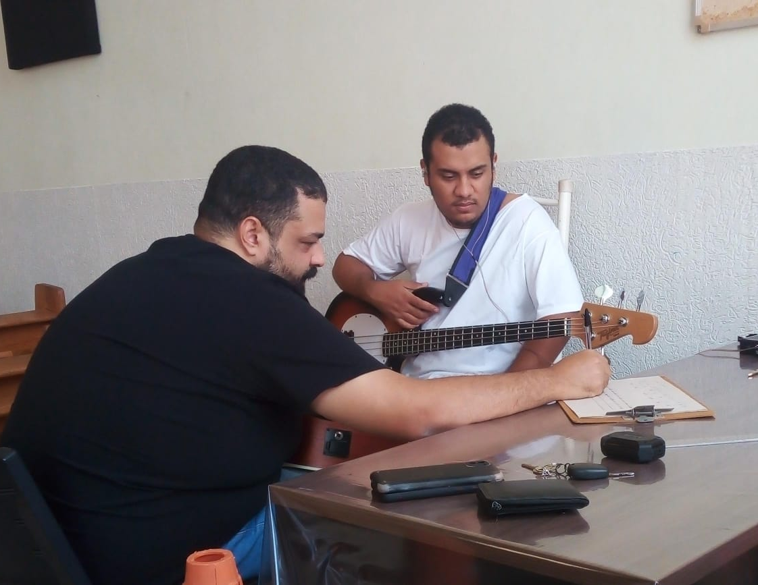


Slide 9

Débora Cardoso
deboraosodrak2@gmail.com

